Slide 1
Муниципальное бюджетное образовательное учреждение «Средняя общеобразовательная школа № 42» Приволжского района г.Казани
Презентация кабинетов
НАЧАЛЬНЫХ КЛАССОВ

Slide 2
Цель :
Создание условий для разностороннего гармонического развития личности в условиях личностно-ориентированной коллективной творческой деятельности; воспитание гражданственности, трудолюбия, уважения к правам и свободам человека; формирование здорового образа жизни
Задачи:
1.Создание классного коллектива как воспитывающей среды, обеспечивающей социализацию каждого ребёнка.
2.Создание условий для оздоровления детей.
3.Создание условий для благоприятной микросферы и высокого психологического климата в классе.
4.Создание условий для осуществления сотрудничества школы и семьи.
5.Создание условий для развития творческого потенциала каждого ребёнка.

Slide 3
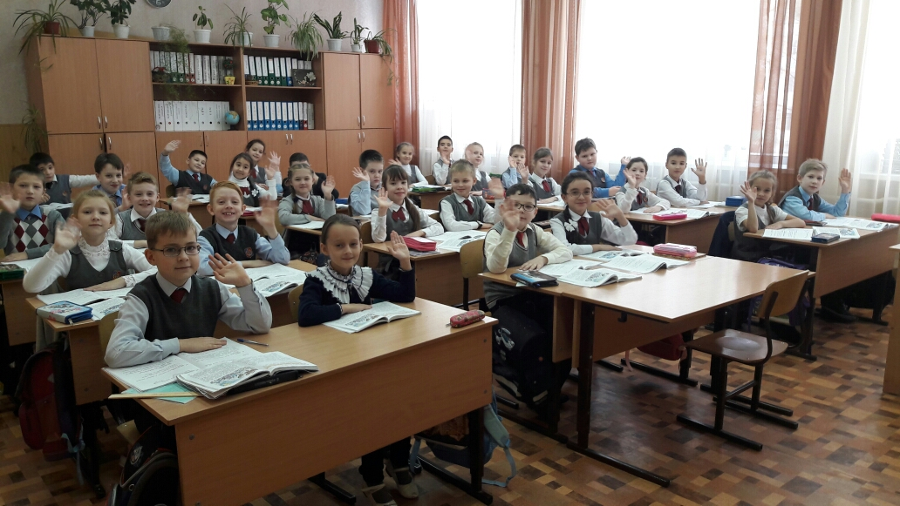
Вы зашли к нам в кабинет
Рады мы сказать "Привет"
Хотим представить вам наш класс!
Об этом поведём рассказ!!!

Slide 4
Учебный кабинет
это учебное помещение школы,
оснащенное наглядными пособиями, учебным оборудованием, мебелью и техническими средствами обучения,
в которых проводится учебная, факультативная и внеклассная работа
с учащимися и методическая работа по предмету.

Slide 5
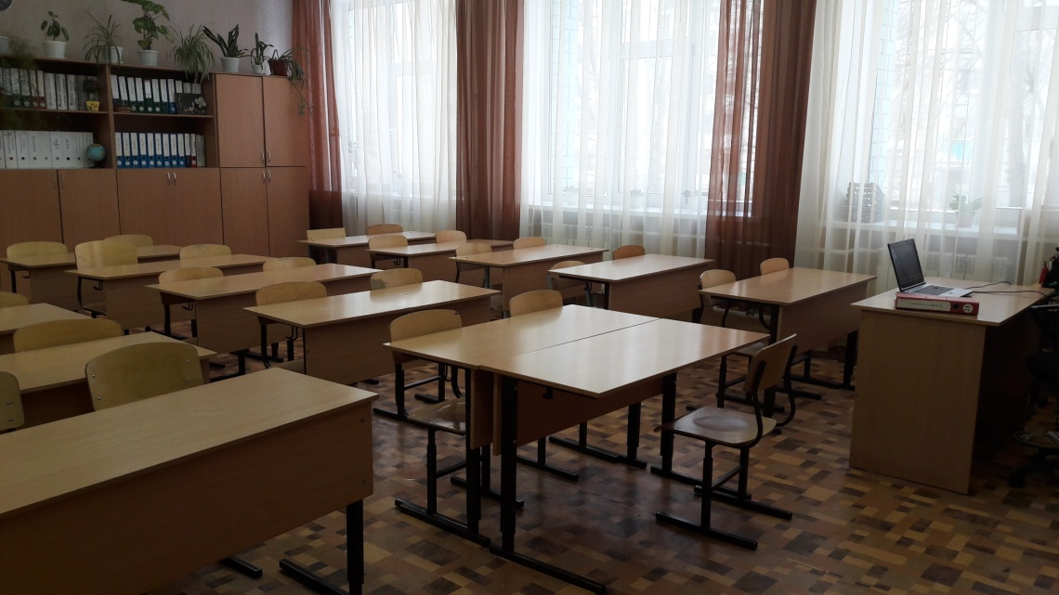
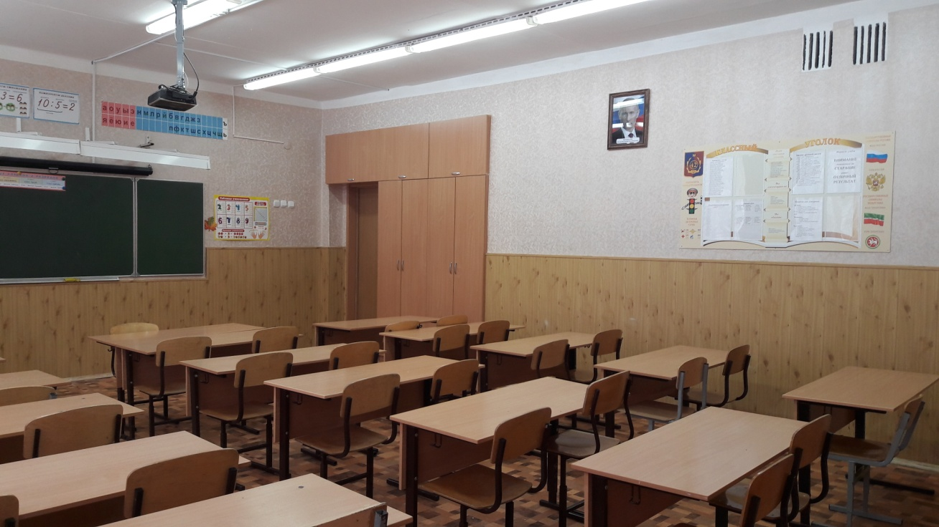
Приходим мы
в просторный класс!
В нем три окна,
16 парт, доска
И стенды для ребят!

Slide 6
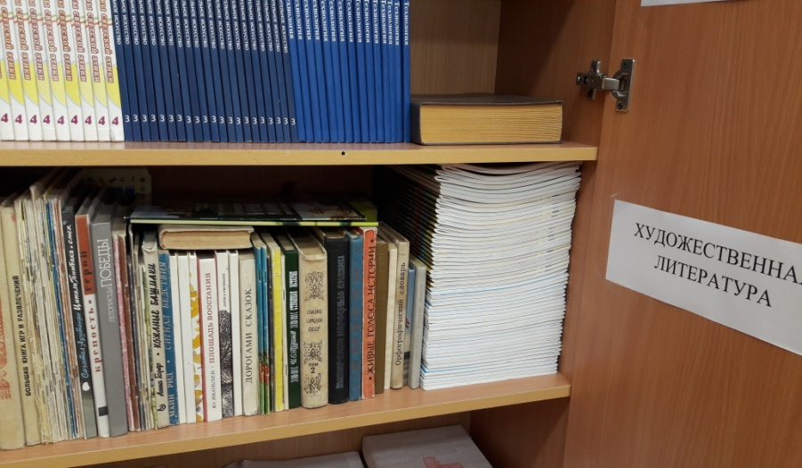
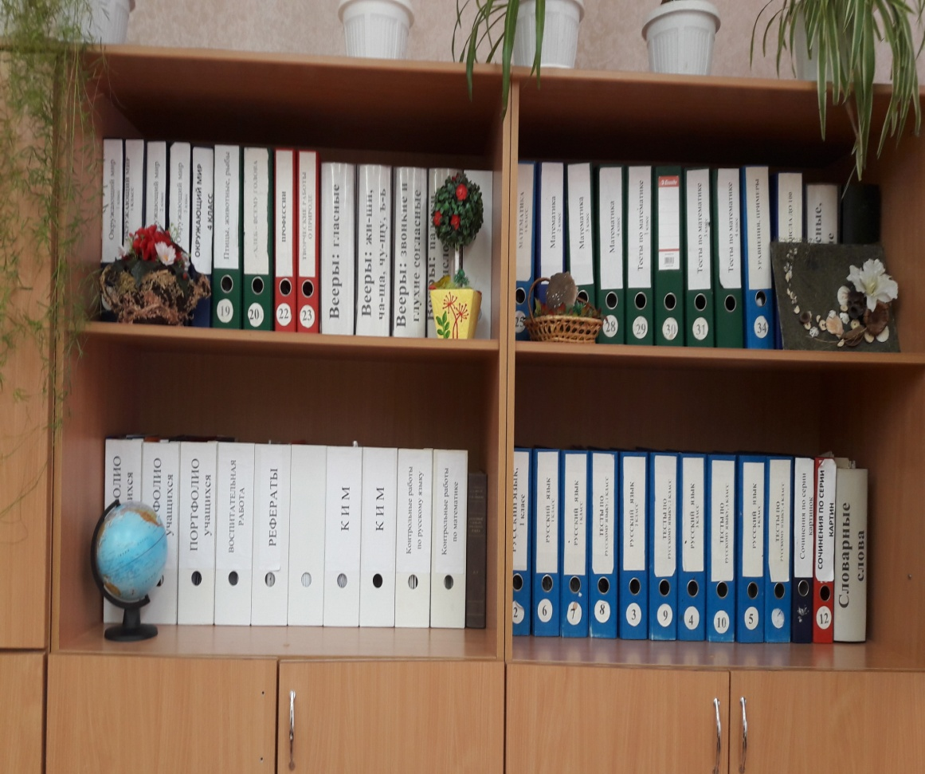
Много тайн шкафы таят –Любопытство жжёт ребят:
Что учитель прячет там?
Пригодится это нам!
- Ну, конечно, пригодится!
Помогает нам учиться
Много материалов разных,
Интересных и прекрасных,
- На уроке их раздам –
Всё понятно станет вам!
- К каждой теме и проблеме
Здесь подобран материал .

Slide 7


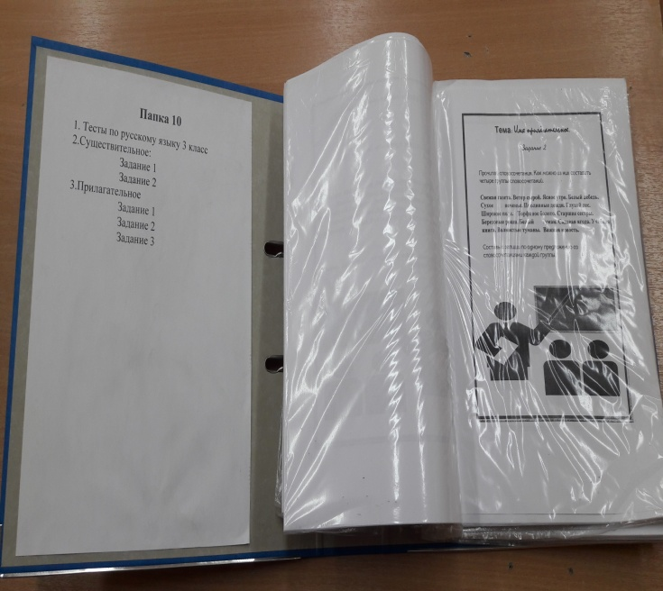


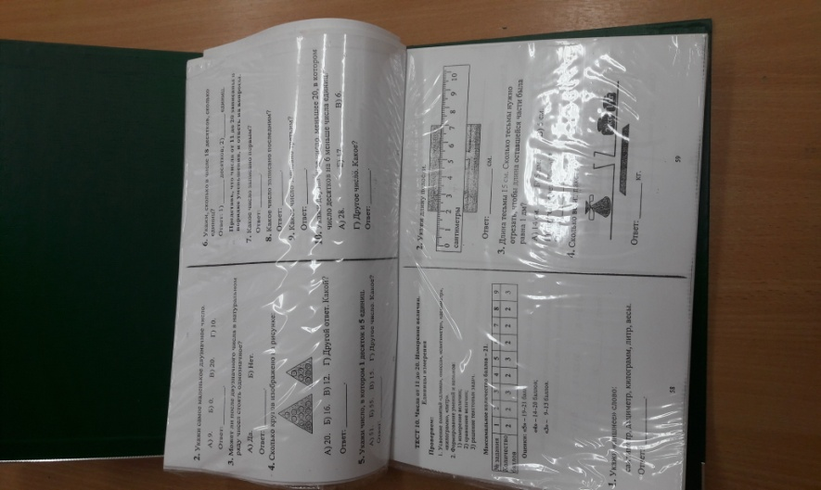
Трудно на уроке всех проверить
Каждому вниманье уделить
Эти материалы нам помогут
Каждого ребенка оценить.

Slide 8
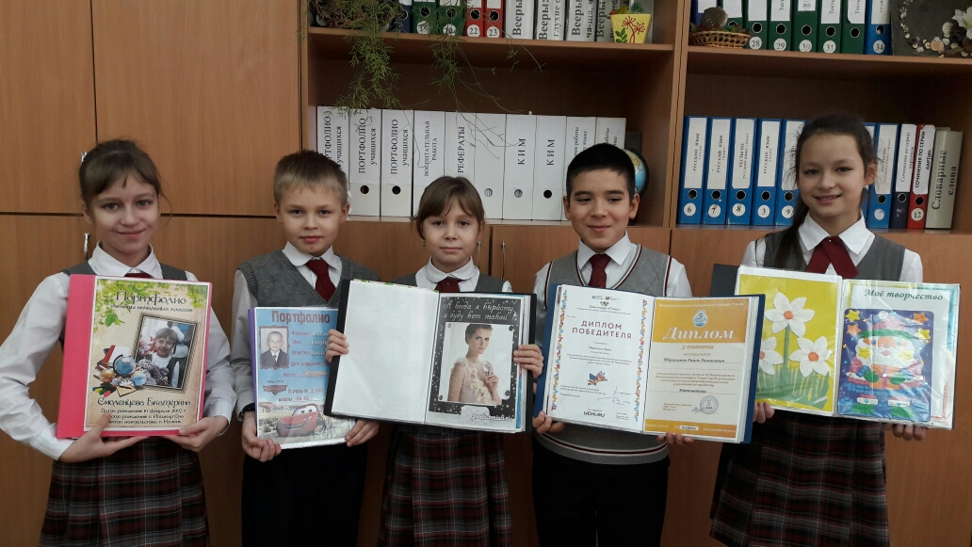
ПОРТФОЛИО УЧАЩИХСЯ

Slide 9
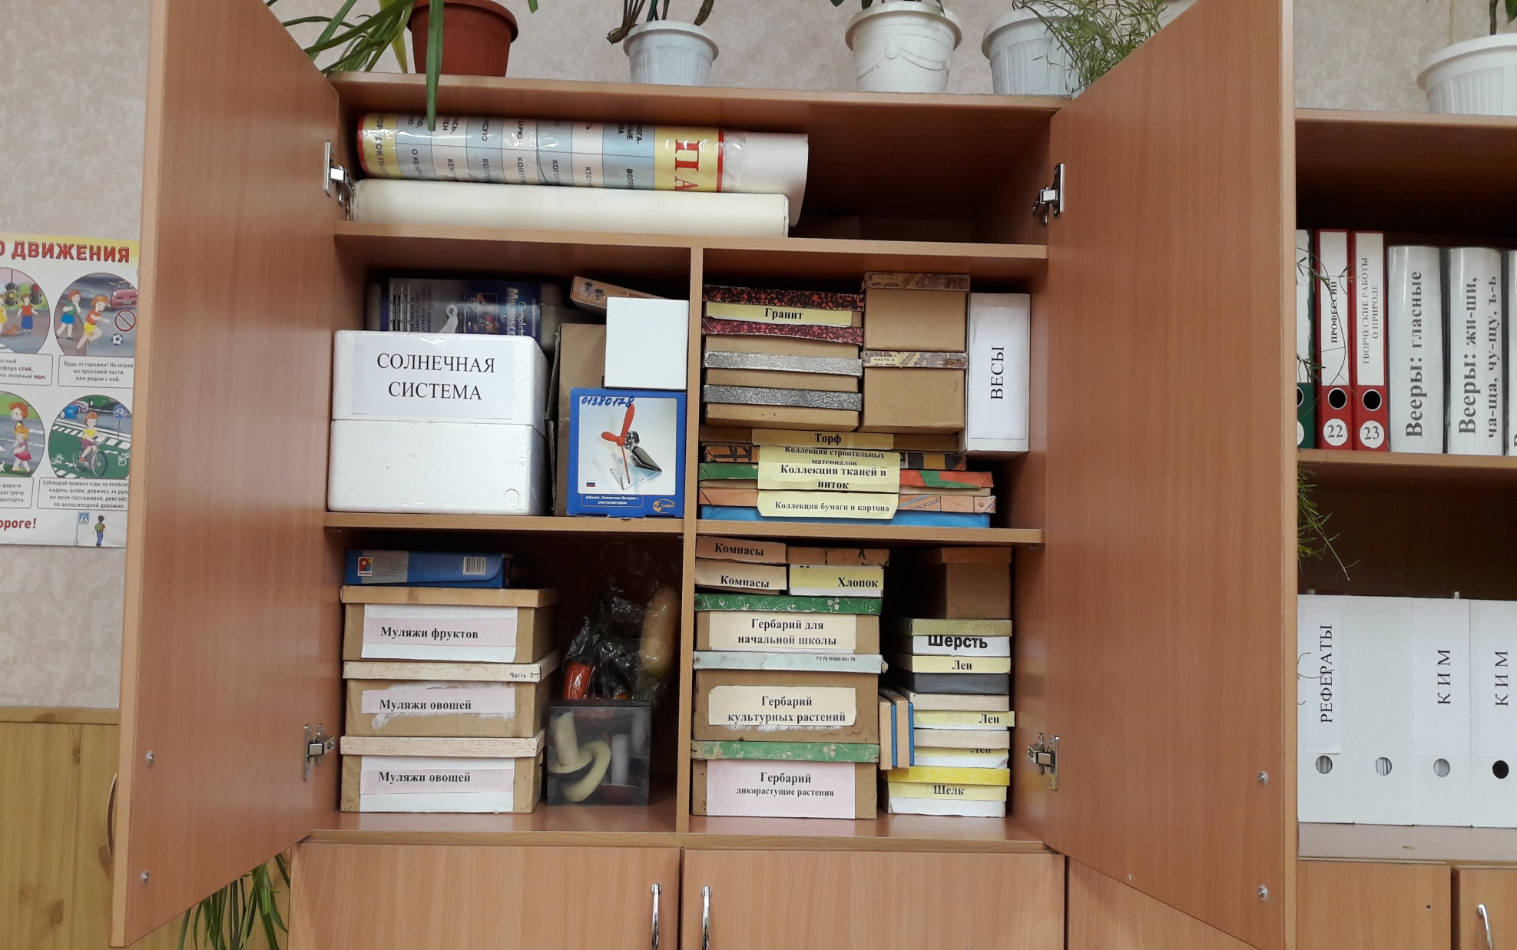
Разнообразие дидактического материала –
особенность нашего кабинета

Slide 10
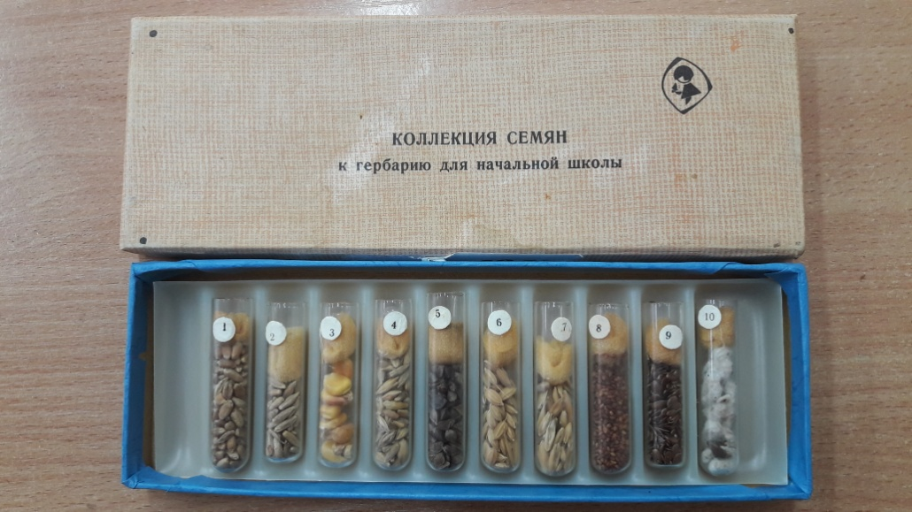
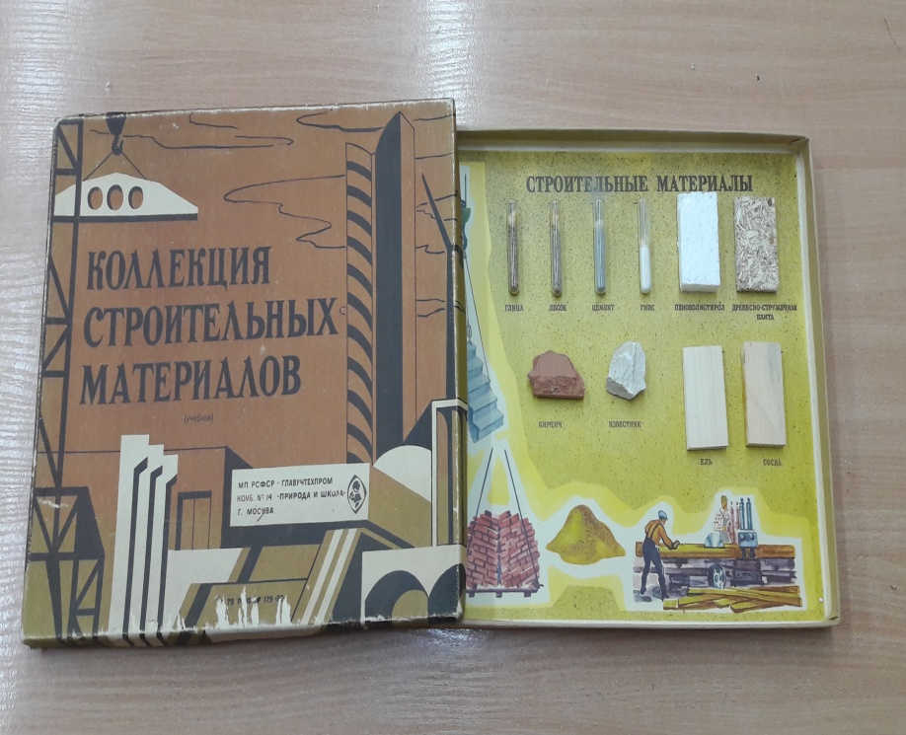
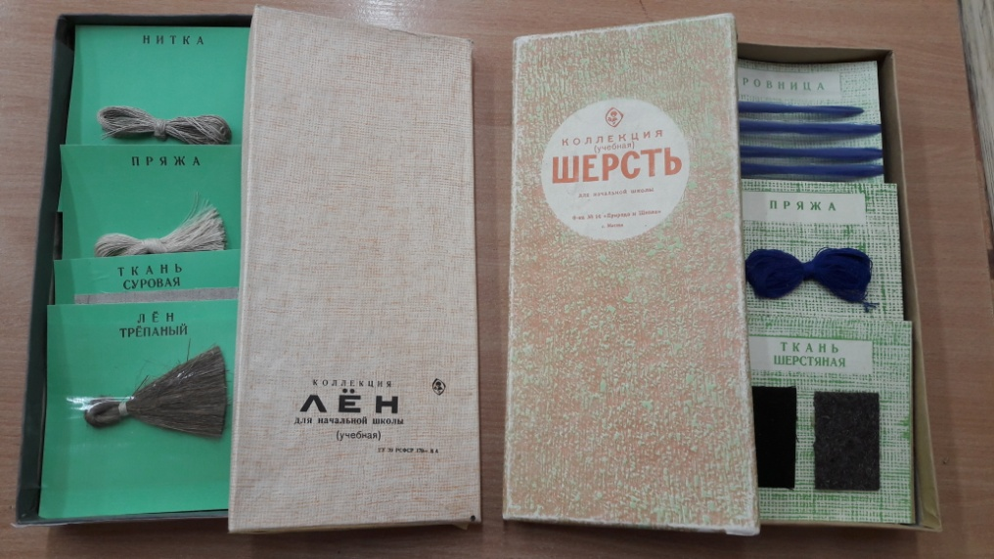
Здесь наглядности немало,
Если хочешь, посмотри.
Вот коллекции, гербарий,
Вот таблицы, муляжи.

Slide 11
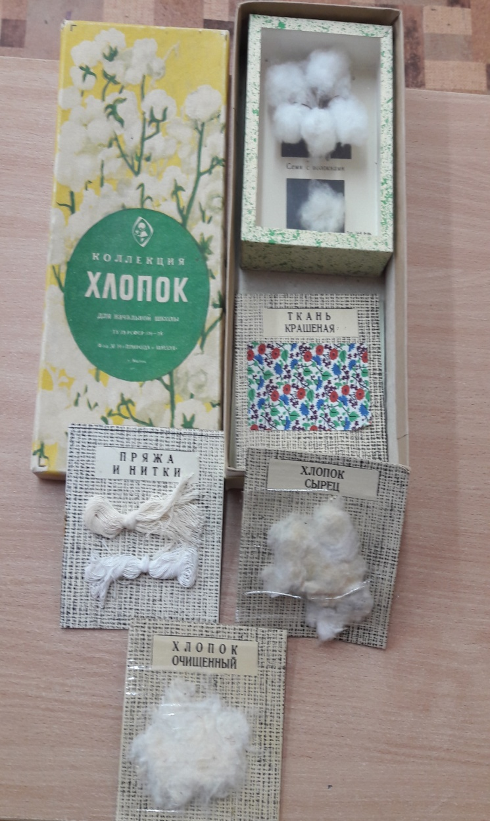
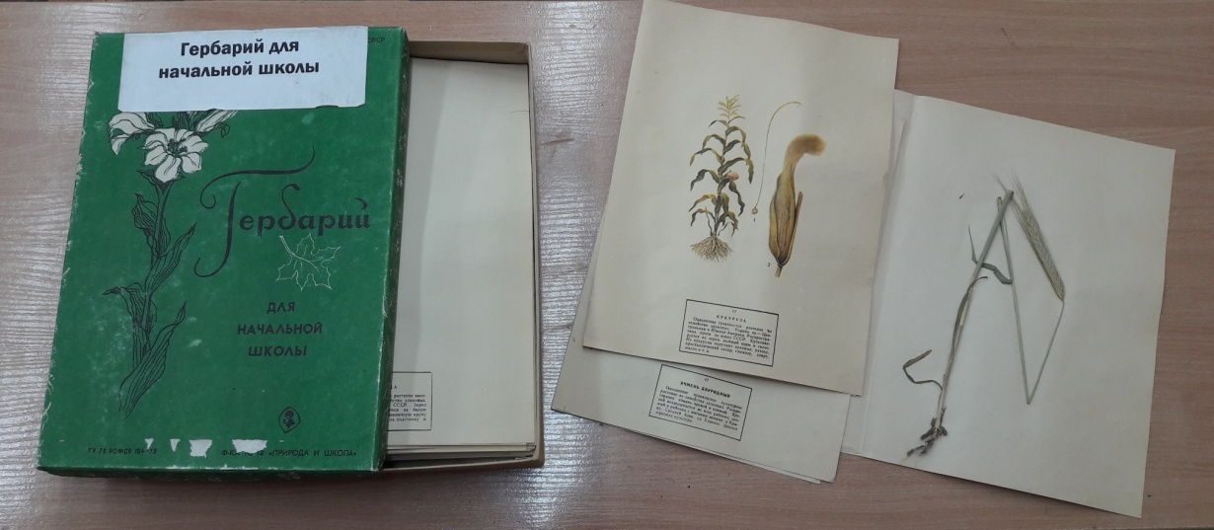
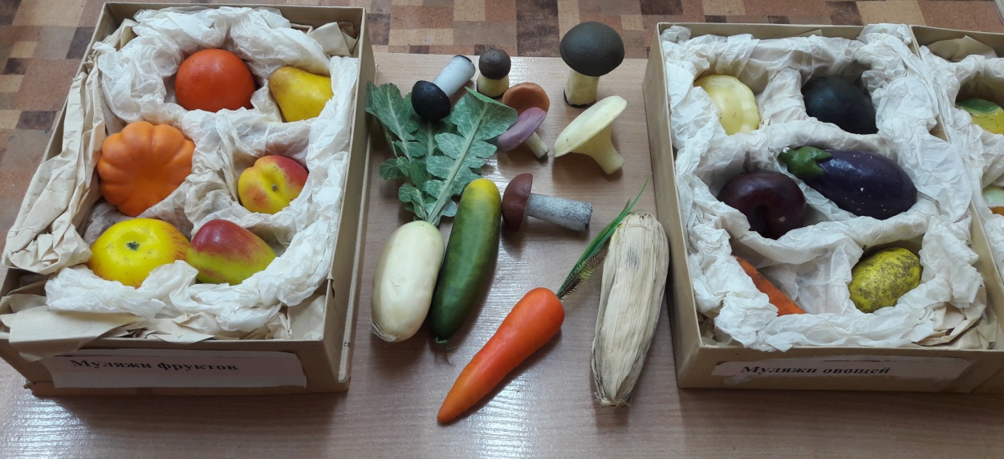

Slide 12
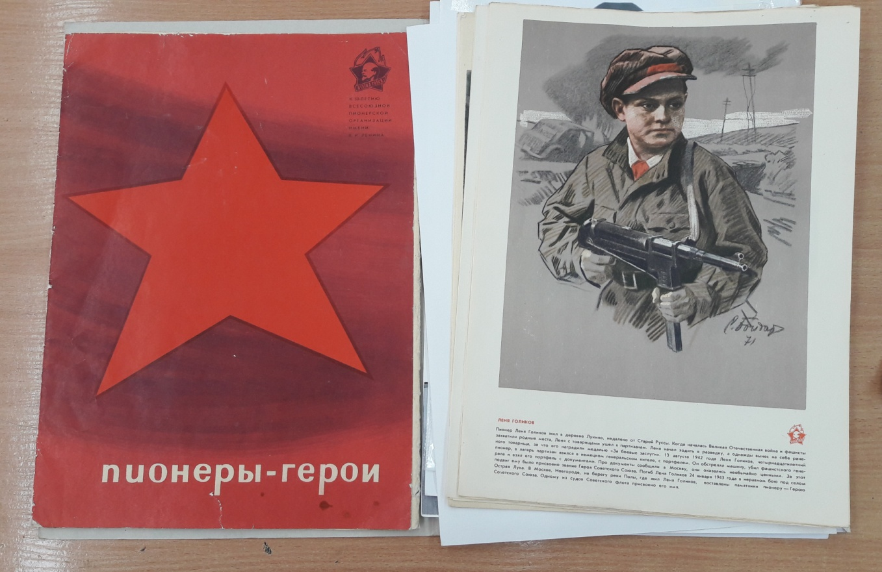
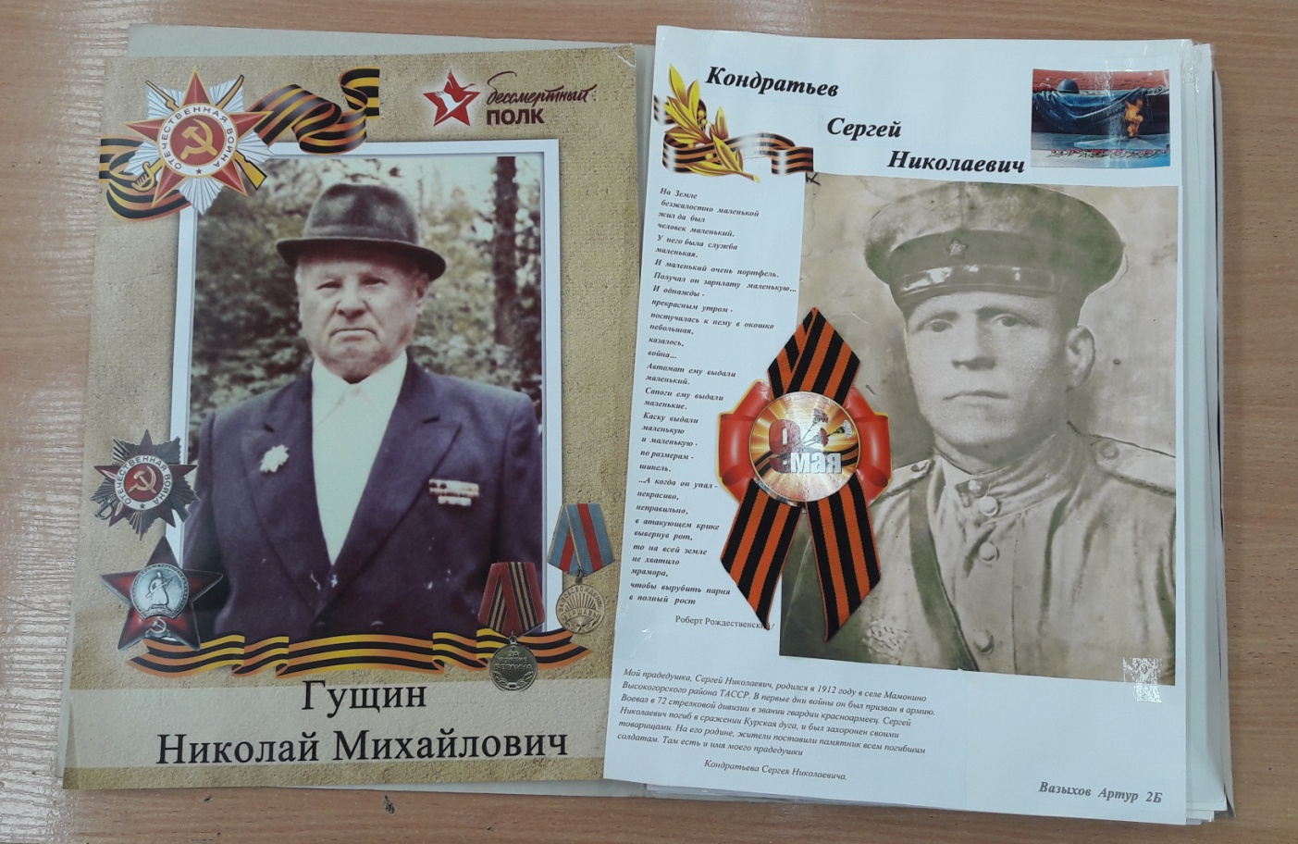

Slide 13
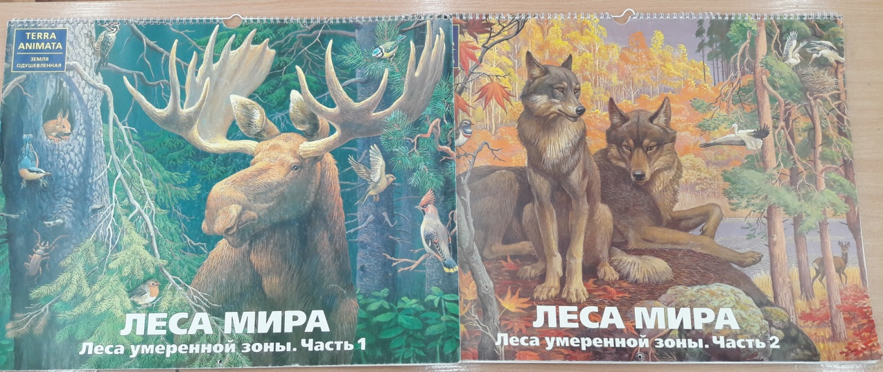
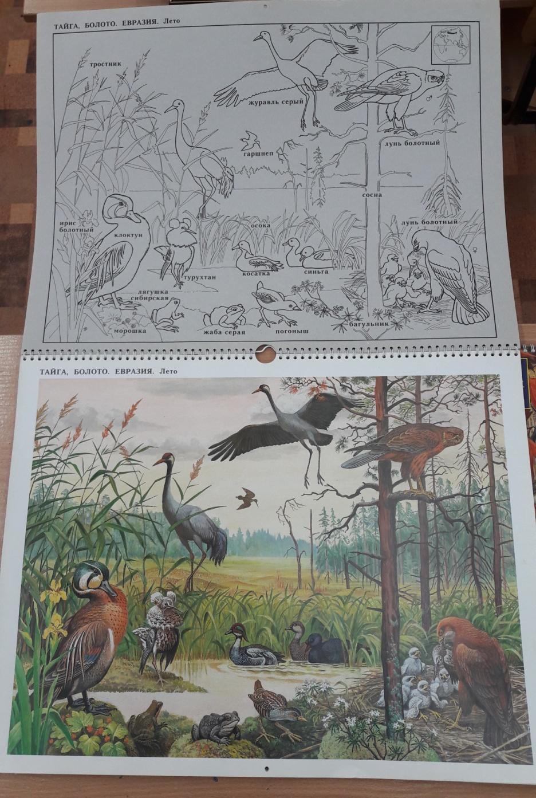
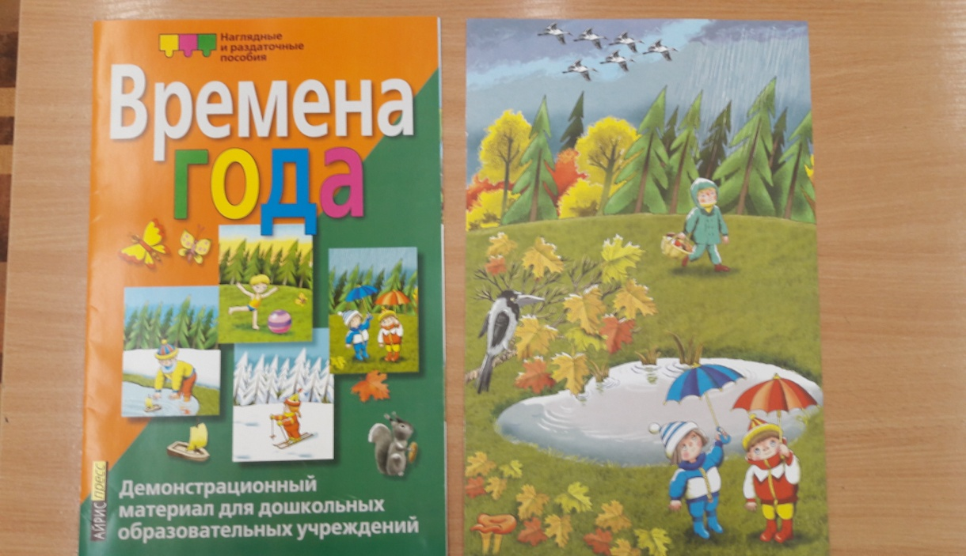

Slide 14
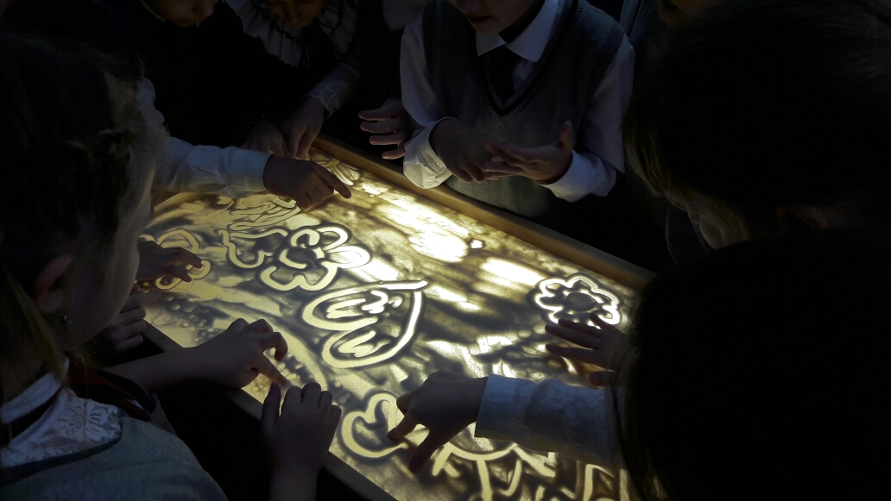
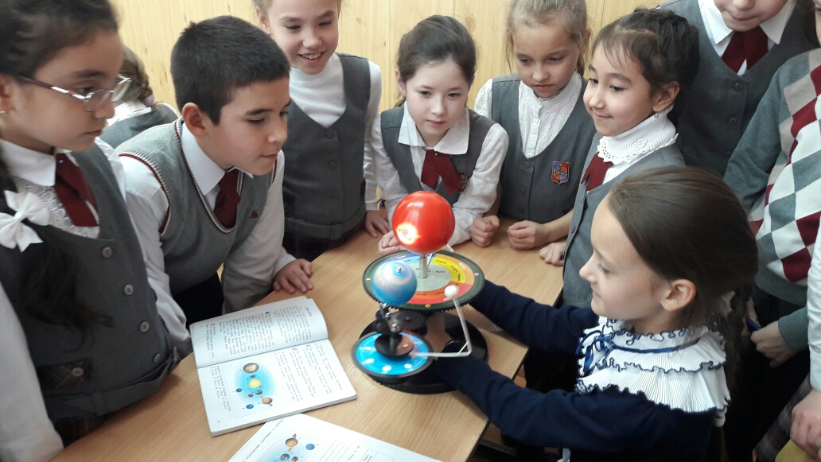
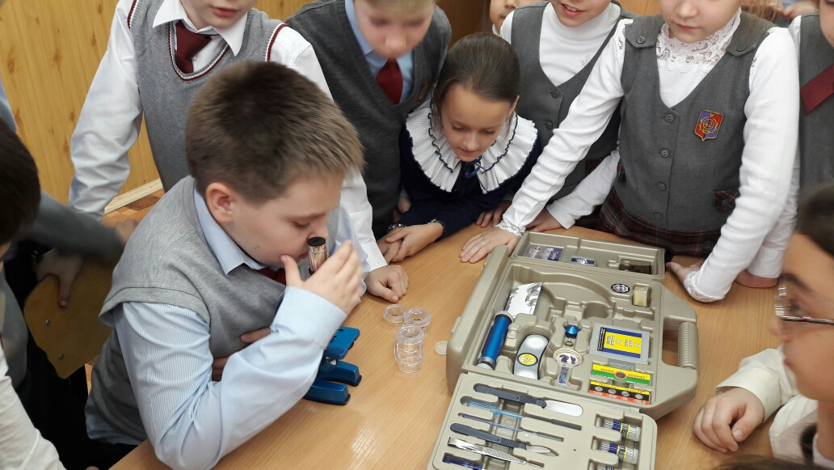
МИНИ-ЛАБОРАТОРИЯ

Slide 15
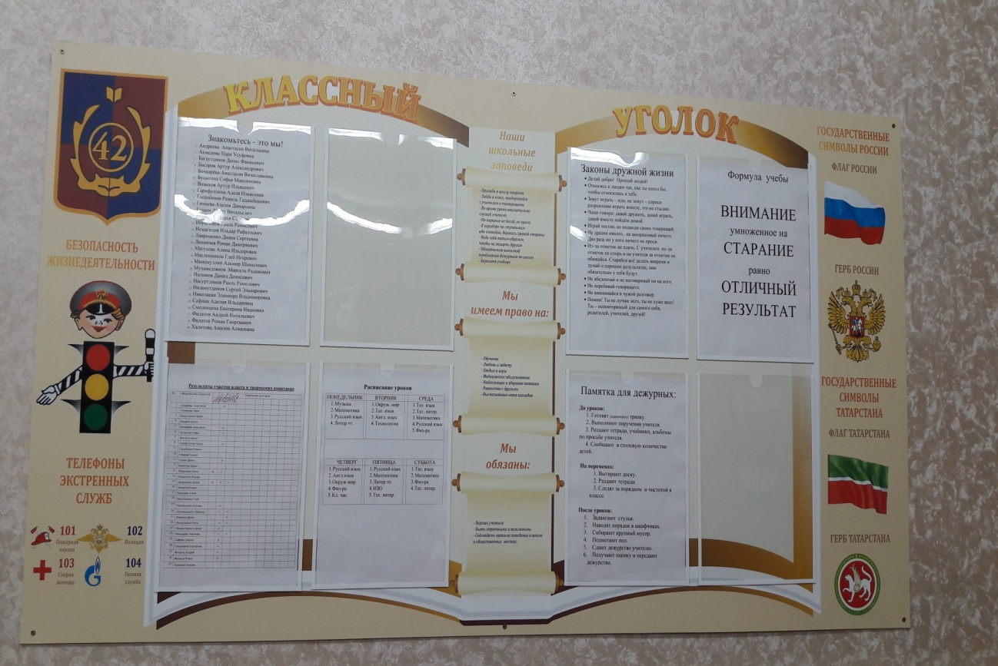
Любим классный уголок –
Подойти к нему предлог
Каждый ищет и находит,
И друзей сюда приводит.
Информацию меняем, стенды часто обновляем.
Ну, а символы страны все, конечно,
знать должны.

Slide 16
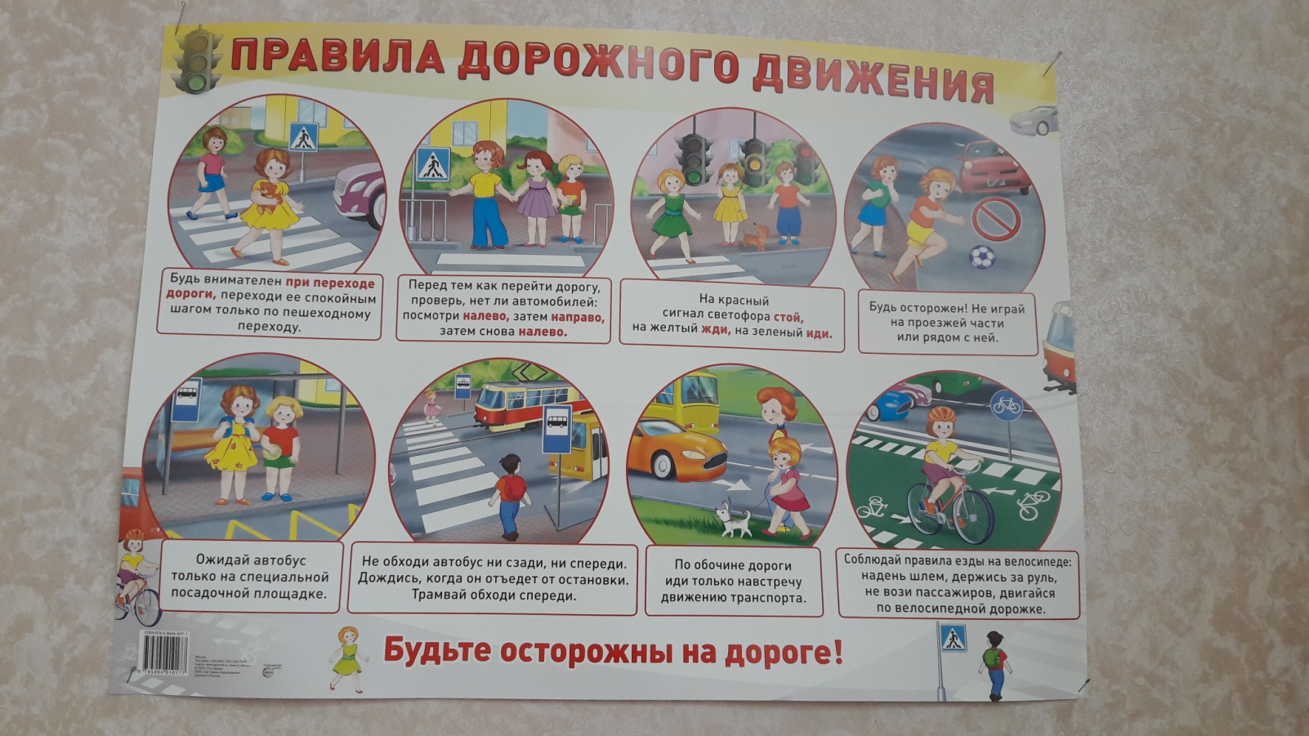
Все без исключения
Знают правила
дорожного движения!!!

Slide 17
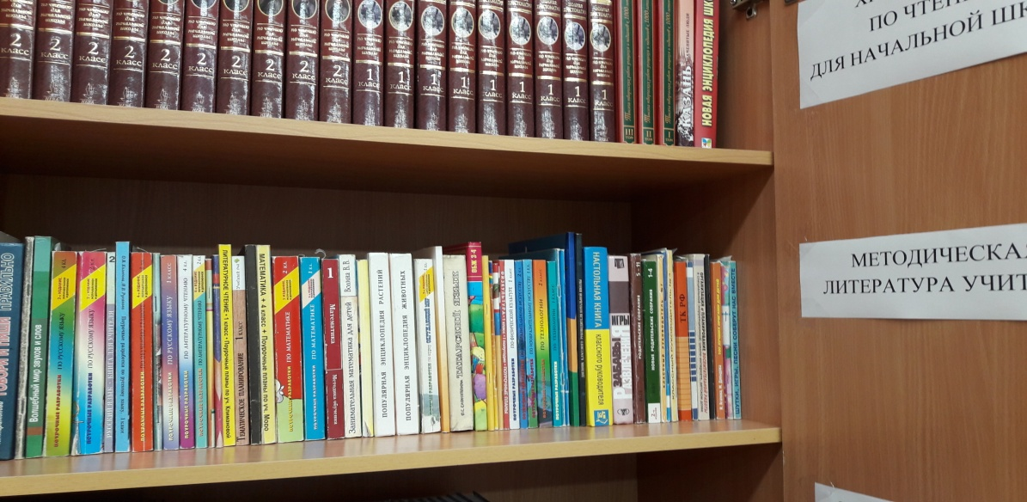
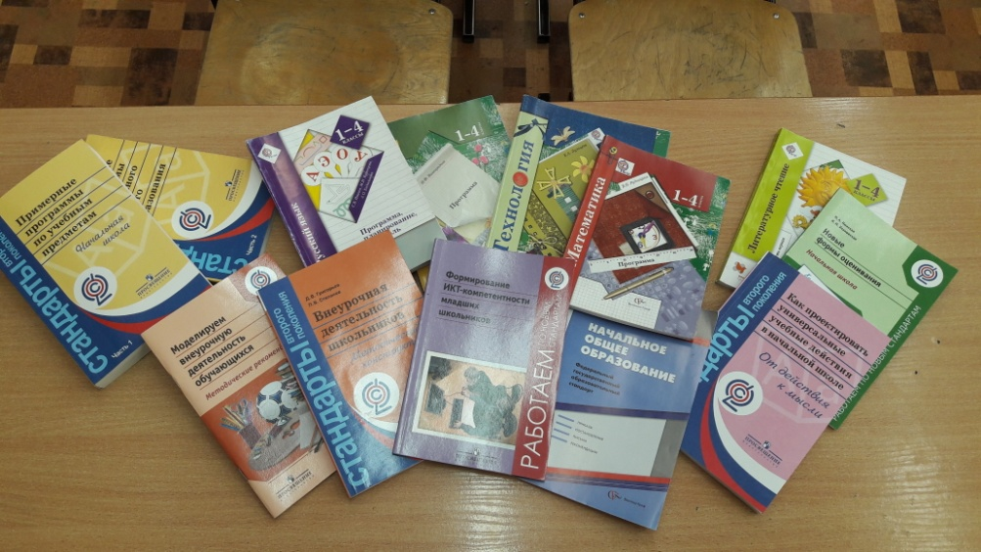
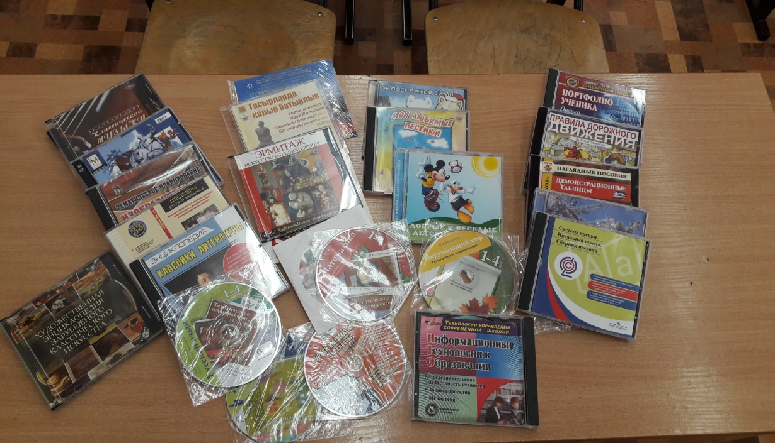
Есть у нас библиотека.
Очень много книг у нас.
Сказки, повести, рассказы
И стихи ну просто класс!
Есть энциклопедии,
есть и словари
К урокам подготовиться
помогут нам они.

Slide 18
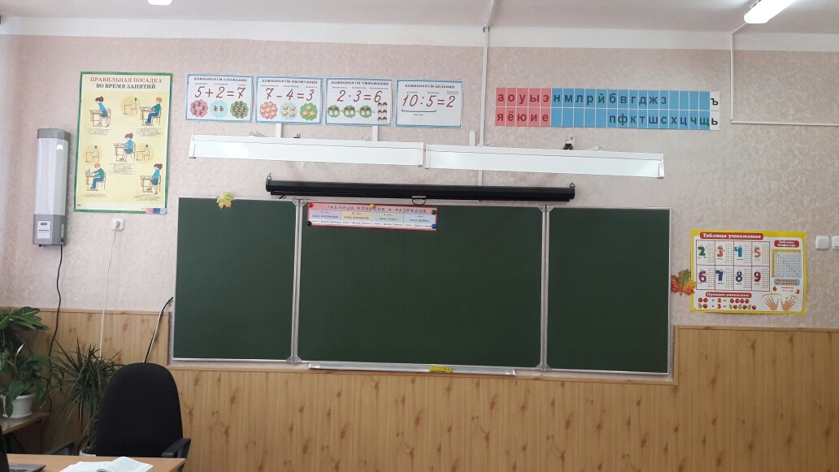
В нашем классе есть доска
С ней исчезнет вся тоска
Хочешь мелом напиши!
Нарисуй от всей души!

Slide 19
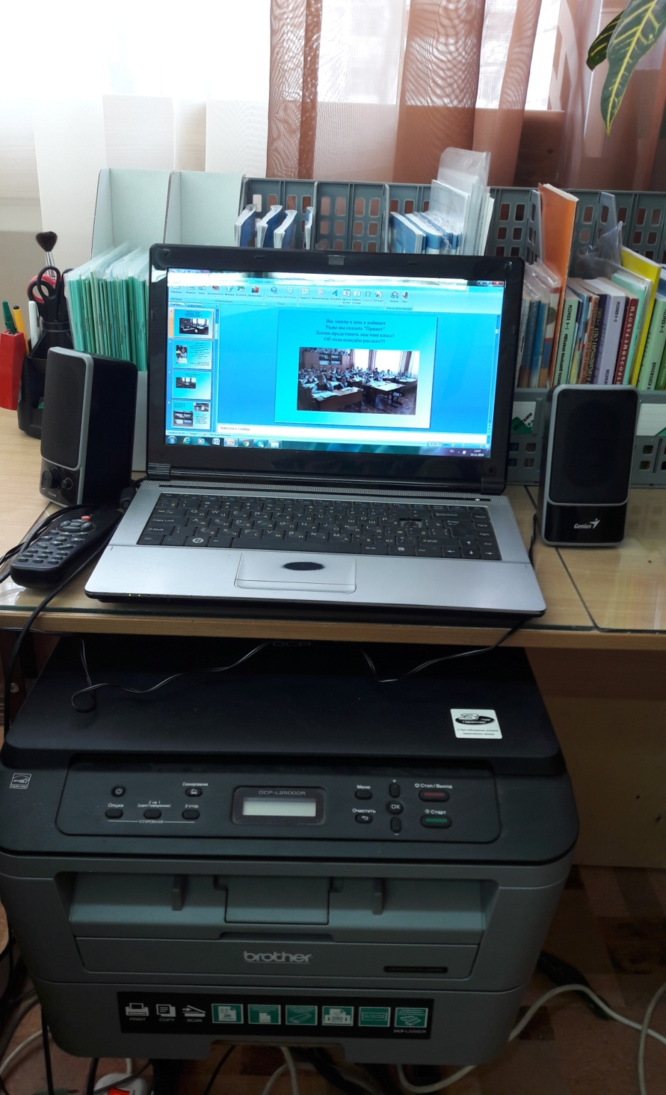
Оргтехникой наш оснащен кабинет,
Компьютер нам быстро на всё даст ответ.
На принтере мы распечатаем впрок
Задания, чтоб был интересный урок!

Slide 20
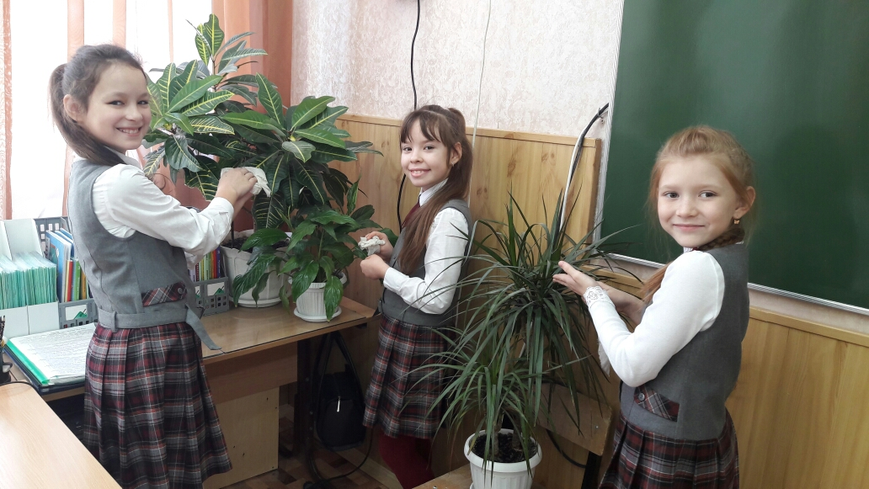
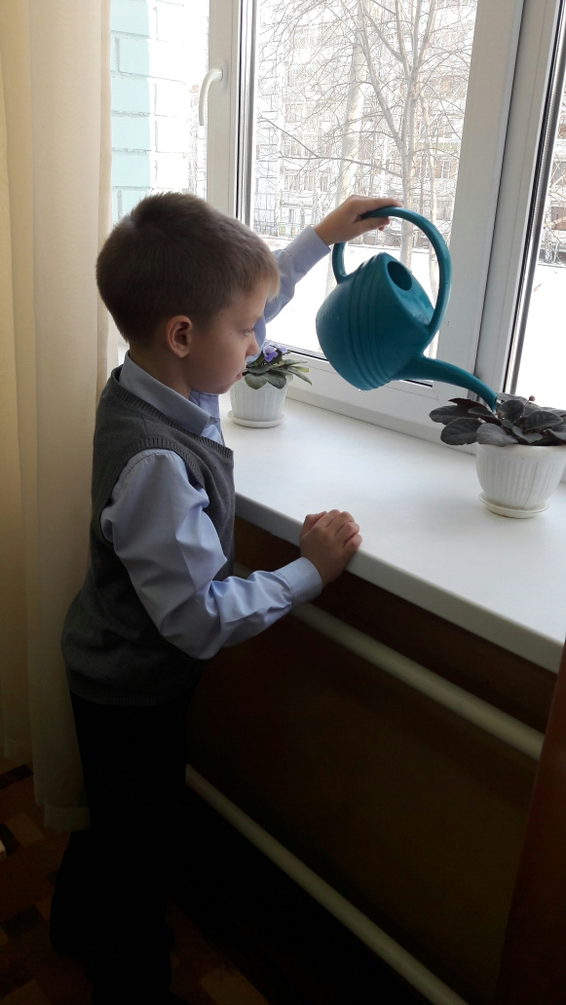
Мы свой класс озеленяем,
все растения поливаем,
Пыль с листочков обтираем и
названия изучаем.

Slide 21
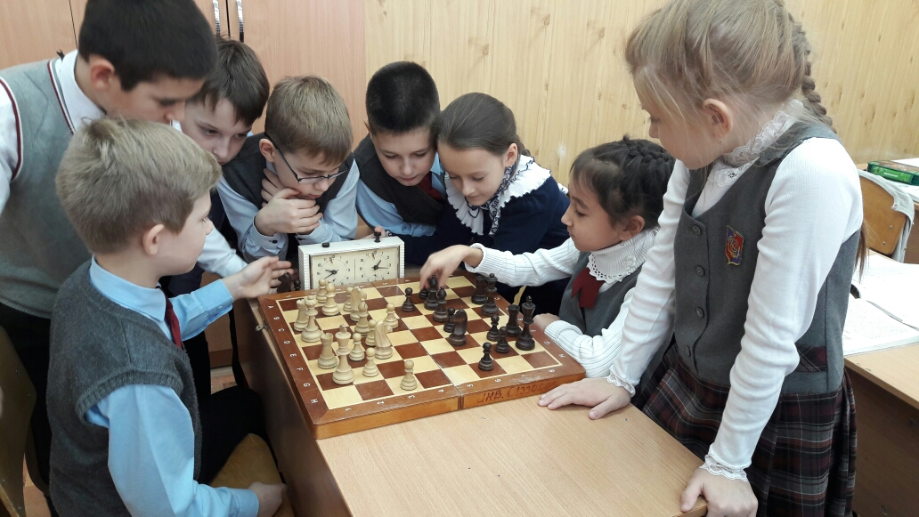
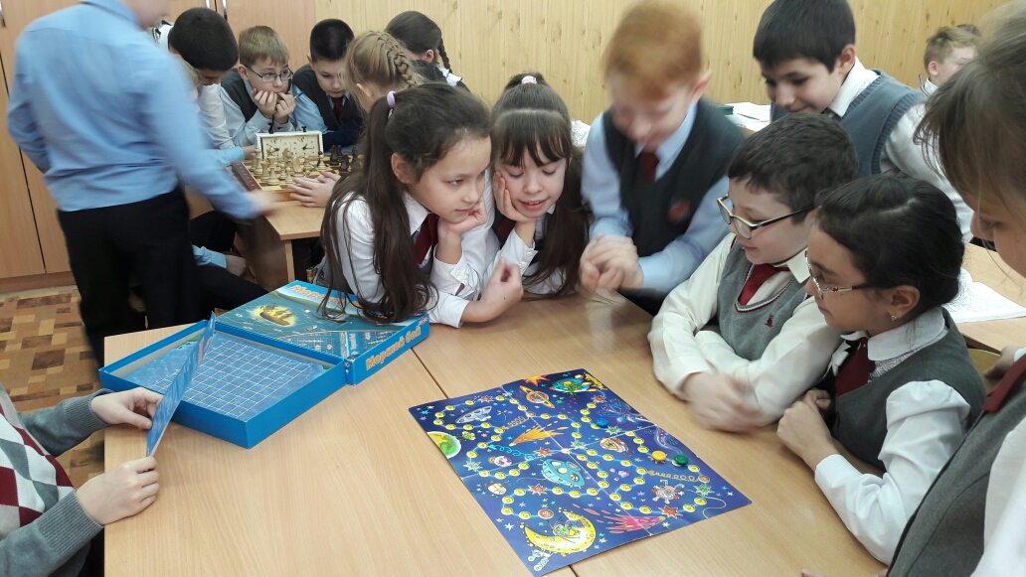
На переменах не дурим!
А в шахматы играем!
Проводим шахматный турнир!
Кроссворды, ребусы гадаем!

Slide 22
Информационно-образовательная среда кабинета включает в себя:
1. Нормативно-правовые документы, регламентирующие образовательную деятельность и
Федеральный государственный образовательный стандарт.
2. Учебно- методический комплект.
3. Рабочая программа учителя
по предметам.
4. Рабочая программа
по внеурочной деятельности.

Slide 23
Материально-техническая база кабинета
В кабинете имеется:
1 ноутбук;
1 мультимедийный проектор;
1 большой экран ;
1 доска зелёная;
1 многофункциональное устройство.
Вся МТБ соответствует учебным программам и требованиям ФГОС.
1 рабочее место учителя;
16 парт со стульями для учащихся;
5 книжных шкафов для хранения раздаточного и дидактического материала, учебников;
Информационный стенд для учащихся с отделами: «Классный уголок», который регулярно обновляется.
Наборы таблиц по классам и предметам.
Необходимая документация:
паспорт кабинета;
план кабинета;
санитарные заключения;
план работы кабинета;
тетрадь инструктажей.

Slide 24

До новых встреч!
Спасибо за внимание!

